Slide 1
200 лет со дня рождения великого русского писателя
Ф. М. Достоевского

Slide 2
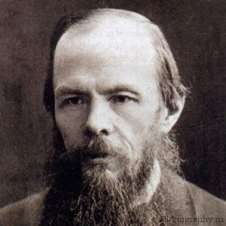
Фёдор Михайлович Достоевский 22.11.1821 – 9.02.1881

Slide 3
Биография Ф.М Достоевского
Фёдор Михайлович родился в Москве в семье лекаря Мариинской больницы для бедных Московского воспитательного дома и был вторым сыном из восьми его детей. Мальчик получил отличное воспитание: читать его учила мать по книге «Сто четыре Священные Истории Ветхого и Нового Завета».
В 1831 году отец купил маленькое село Даровое в Каширском уезде Тульской губернии, а в 1833 году – и соседнюю деревню Черемошню, где в 1839 году умер от апоплексического удара. Двумя годами ранее угасла от чахотки мать.
По линии отца Достоевский имел дворянское происхождение, но о своей родословной ничего не знал. Шляхетский род Достоевских зародился в 1506 г., когда боярин Даниил Иртищ купил деревню Достоево в белорусском Полесье.

Slide 4
Учился Фёдор в престижном московском пансионе Чермака, после чего перевелся в пансион Костомарова в Петербурге для подготовки к поступлению в Главное инженерное училище. Учась в месте, которое выбрал не по своей воле, Достоевский только и делал, что читал Гомера, Корнеля, Расина, Бальзака, Гюго, Гёте, Гофмана, Шиллера, Шекспира, Байрона, Державина, Лермонтова, Гоголя, Пушкина, а по ночам и сам пытался писать – работал над драмами «Мария Стюарт» и «Борис Годунов».
Окончив училище, Достоевский в 1843 году начал трудиться полевым инженером-подпоручиком в Петербургской инженерной команде, но уже 19 октября 1844 года уволился в чине поручика.

Slide 5
Литературные кружки
В мае 1845 года с рукописью романа «Бедные люди» ознакомились Некрасов и Белинский и были в восторге: родился гений. Достоевский стал проводить много времени в кружке Белинского до тех пор, пока не создал новое произведение – «Двойник», новаторство которого почти никто не оценил.
В конце 1846 года автор окончательно рассорился с редакцией «Современника» в лице Некрасова и перешел в «Отечественные записки» Краевского.
А с конца зимы 1846 года Достоевский стал участником литературно-философского кружка братьев Бекетовых, где впоследствии нашел настоящих друзей и снова поверил в себя, благодаря чему в будущем написал ряд произведений в различных жанрах: «Роман в девяти письмах»; «Петербургская летопись»; «Господин Прохарчин»; «Ползунков»; «Честный вор»; «Чужая жена»; «Ревнивый муж»; «Елка и свадьба»; «Хозяйка»; «Слабое сердце»; «Маленький герой»; «Дядюшкин сон»; «Село Степанчиково и его обитатели».

Slide 6
Смертный приговор
С конца января 1847 года Достоевский стал бывать на собраниях Петрашевского. А осенью 1848 года познакомился со Спешневым, вокруг которого вскоре сплотились семеро наиболее радикальных петрашевцев, составивших тайное общество, целью которого было организовать работу нелегальной типографии и осуществить переворот в России.
23 апреля 1849 года Достоевского арестовали и приговорили к четырем годам лишения свободы с последующей военной службой рядовым. Военно-судебная комиссия приговорила писателя к лишению всех прав состояния и «смертной казни расстрелянием».
Но 19 ноября 1849 года смертный приговор был отменен по заключению генерал-аудитора «ввиду несоответствия его вине осужденного».
В конце ноября император Николай I утвердил данное решение.

Slide 7
Амнистия
В конце февраля 1854 года Достоевский был отправлен рядовым в Сибирский линейный батальон в Семипалатинск. 18 февраля 1855 года его повысили до унтер-офицера. А в день коронации Александра II, 26 августа 1856 года, бывшим петрашевцам было объявлено прощение. 20 октября Достоевский был произведен в прапорщики.
Полную амнистию с возвращением прав дворянина и разрешение публиковаться писатель получил 17 апреля 1857 года. Стоит отметить, что периоды заключения и военной службы стали поворотными в жизни Достоевского: из ищущего идеалы человека он перевоплотился в глубоко верующего.

Slide 8
Литературный переворот
В 1861 году Достоевский в журнале «Время» опубликовал «Записки из Мертвого дома», которые ошеломили российскую публику откровенным изображением жизни каторжных. Благодаря данному труду автор закрепился в мировой литературе.
В этом же году Достоевский стал помогать брату Михаилу в издании журнала «Эпоха», где впоследствии были напечатаны следующие произведения:
«Униженные и оскорбленные»;
«Скверный анекдот»;
«Зимние заметки о летних впечатлениях»;
«Записки из подполья».

Slide 9
Творчество
В феврале 1865 года, через полгода после смерти Михаила, издание «Эпохи» прекратилось. И последующие яркие работы Достоевского публиковались в других местах: «Преступление и наказание»; «Идиот»; «Бесы»; «Подросток»; «Братья Карамазовы».
В начале января 1881 года Достоевский поделился с товарищем предчувствием, что не переживет зимы. 26 января его сестра Вера Михайловна приехала просить его отказаться от доли рязанского имения. Во время ссоры у писателя пошла горлом кровь – обострилась его эмфизема.
28 января на шестидесятом году жизни Достоевский скончался от туберкулеза, хронического бронхита и эмфиземы легких. 1 февраля он был похоронен на Тихвинском кладбище Александро-Невской лавры в Санкт-Петербурге.

Slide 10
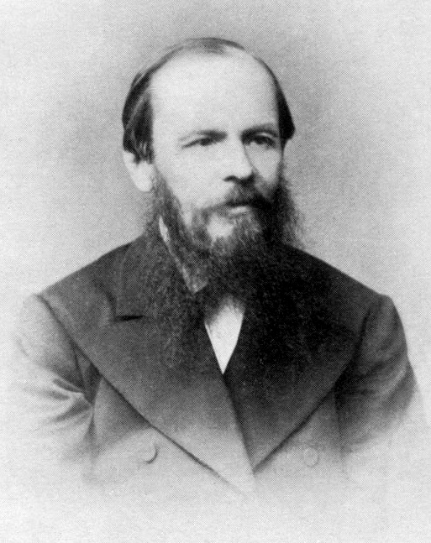
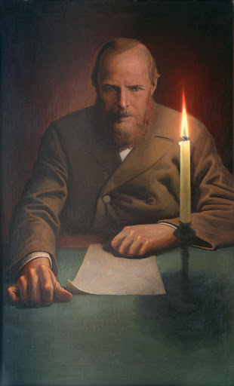
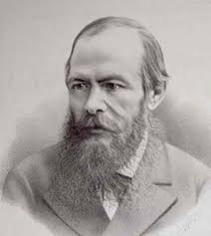

Slide 11
Игрок
Азартные игры сопровождали писателя на протяжении всей его жизни: он находил утешение в рулетке каждый раз, когда в творчестве наступал застой. Однажды на отдыхе в Баден-Бадене Достоевский проигрался настолько, что забрал у подруги Полины Сусловой всю наличность. Во избежание скандала пришлось заключить невыгодную сделку с издателем и написать «Игрока» за 26 дней.

Slide 12
Фильмография по романам Достоевского
Двойник 2013
Идиот1992
Сон смешногочеловека1981
Дядюшкин сон1970
Преступление и наказание1969
Братья Карамазовы1960
Белые ночи1958
Идиот 2005

Slide 13
Литература о Ф. М. Достоевском
Косенко П. Иртыш и Нева. Двенадцать лет из жизни Федора Достоевского, литератора / П. Косенко. - Алма-Ата : Жазушы, 1971. - 264 с.
Волгин И. Родиться в России. Достоевский и современники: жизнь в документах / И. Волгин. – Москва : Книга, 1991. - 608 с.
Достоевская А. Г. Воспоминания / А. Г. Достоевская. – Москва : Правда, 1987. - 544 с.
Боград Г. Л. Литературно - мемориальный музей Ф. М. Достоевского/ Г. Л. Боград. – Ленинград : Лениздат, 1981. - 104 с.
Селезнев Ю. Достоевский / Ю. Селезнев. – 5-е изд. – Москва : Молодая гвардия, 2007. – 510 с. : ил. – (Жизнь замечательных людей).

Slide 14
Рейнус Л. М. Достоевский в Старой Руссе / Л. М. Рейнус. – Ленинград : Ленгиздат, 1971. – 80 с.
Белов С. В. Роман Ф. М. Достоевского «Преступление и наказание»: комментарий / С. В. Белов. – Москва : Просвещение, 1985. – 240 с.
Достоевский Ф. М. в воспоминаниях современников. В 2-х томах. Том 2 / сост. и коммент. М. Тюнькиной. – Москва : Художественная литература, 1990. – 623 с. – (Литературные мемуары).
Сараскина Л. И. «Бесы» : роман – предупреждение / Л. И. Сараскина. – Москва : Советский писатель, 1990. – 480 с.
Кудрявцев Ю. Г. Три круга Достоевского. Событийное. Временное. Вечное : монография / Ю. Г. Кудрявцев. – 2-е изд., доп. – Москва : Издательство МГУ, 1991. – 400 с.

Slide 15

Ф. М. Достоевский в воспоминаниях современников. В двух томах/ вступ. ст. К. Тюнькина. – Москва : Художественная литература, 1990. – 623 с.
В том второй "Ф. М. Достоевский в воспоминаниях современников" включены воспоминания, в основном рассказывающие о второй половине жизни Достоевского (60-70-е гг.), времени создания "Преступления и наказания", "Дневника писателя", "Братьев Карамазовых".

Slide 16

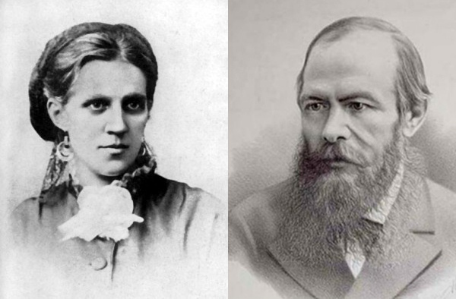
Достоевская А. Г. Воспоминания / А. Г. Достоевская; вступ. статья С. В. Белова. – Москва : Правда, 1987. - 544 с.
Вторая жена Достоевского была младше мужа на 24 года. Незаурядный характер, особый тип просвещенной русской женщины. Для Достоевского Анна Григорьевна была не просто любимая жена, привлекательная женщина, но и яркая индивидуальность, истинная помощница и утешительница.

Slide 17

Косенко П. Иртыш и Нева. Двадцать лет из жизни Федора Достоевского, литератора. -Алма-Ата, Жазушы, 1971. – 264 с.
Книга была издана к 150-летию со дня рождения гения русской и мировой литературы.
В книгу входят две документально-биографические повести: «Сердце остается одно» и «Время и сердце».

Slide 18

Волгин И. Родиться в России. Достоевский и современники: жизнь в документах / И. Волгин. – Москва : Книга, 1991. – 606 с.
Писатель и историк Игорь Волгин о истории рода Достоевских, детских годах и юности писателя.

Slide 19

Белов С. В. Роман Ф. М. Достоевского «Преступление и наказание». Комментарий : книга для учителя / Под ред. Д. С. Лихачева. – Москва : Просвещение, 1985. – 240 с.
В книге содержатся пояснения к тексту Достоевского, которые помогают глубже понять произведение, знакомят с историей создания, эпохой, литературными произведениями, оказавшими влияние при работе над романом.

Slide 20
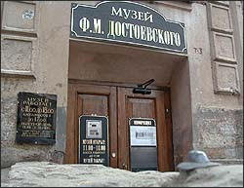
Боград Г. Л. Литературно-мемориальный музей Ф. М. Достоевского/ Г. Л. Боград, Б. Н. Рыбалко, Е. М. Тустановская. – Лениград : Лениздат, 1981. – 104 с.
Более 30 лет прожил Ф.М. Достоевский в Петербурге. Очерк-путеводитель по дому знакомит читателя с литературной экспозицией музея.

Slide 21

Селезнев Ю. Достоевский / Ю. Селезнев. – 5-е изд. – Москва : Молодая гвардия, 2007. – 510 с. : ил. – (Жизнь замечательных людей).
Жизнеописание Ф. М. Достоевского, созданное замечательным и, к сожалению, безвременно ушедшим от нас критиком Ю. И. Селезневым, можно назвать актуальнейшей на сегодняшний день книгой. Все животрепещущие вопросы - вера или рационализм, самобытный путь России или ориентация на западный опыт, крепкая государственность или либерализм, своеволие человека или подчинение его высшей идее, - которые волнуют сегодня каждого честного гражданина, как убедительно показал в своей книге Селезнев, были уже осмыслены и пророчески разрешены Достоевским на художественном, публицистическом, мировоззренческом уровне. Не случайно наше время - время больших смут и обольщений - названо трагедией непрочитанных книг.

Slide 22

Кудрявцев Ю. Г. Три круга Достоевского. Событийное. Временное. Вечное : монография / Ю. Г. Кудрявцев. – 2-е изд., доп. – Москва : Издательство МГУ, 1991. – 400 с.
Монография (1-е изд. — 1979 г.) представляет собой попытку целостного рассмотрения мировоззрения Достоевского, одного из наиболее сложных художников-мыслителей. Автор анализирует проблемы событий­ного, социального и философского плана, поднятые Достоевским.
Ориги­нальное прочтение произведений Достоевского, новая трактовка наиболее важных художественных образов дают современное понимание многих идей писателя, его философии человека.

Slide 23
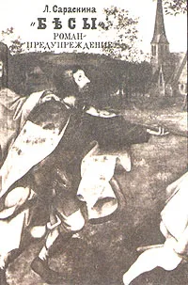
Сараскина Л. И. «Бесы» : роман – предупреждение / Л. И. Сараскина. – Москва : Советский писатель, 1990. – 480 с.
В «Бесах» Достоевского с пугающей силой предвидения было угадано многое из того, что явила наша последующая история.
Книга Л. Сараскиной рассказывает об историческом , духовном и художественном опыте, который заключает в себе роман – предупреждение Достоевского.

Slide 24
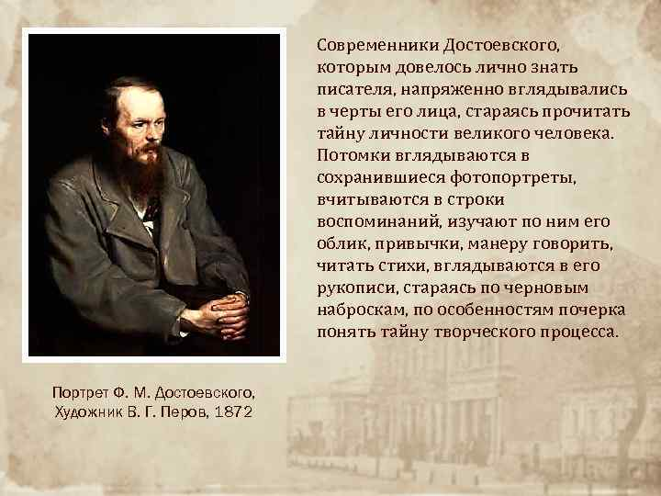

Slide 25
